Slide 1

2025
高中同步测控优化设计
GAO ZHONG TONG BU CE KONG YOU HUA SHE JI
第四章
4.2.2
第1课时 等差数列的前n项和

Slide 2
01
自主预习 新知导学
内容索引
02
合作探究 释疑解惑
03
随堂练习

Slide 3
课标定位素养阐释
1.了解等差数列前n项和公式的推导过程.
2.掌握等差数列前n项和公式及其应用.
3.能灵活应用等差数列前n项和的性质解题.
4.培养逻辑推理能力,提升数学建模和数学运算素养.

Slide 4
自主预习 新知导学

Slide 5
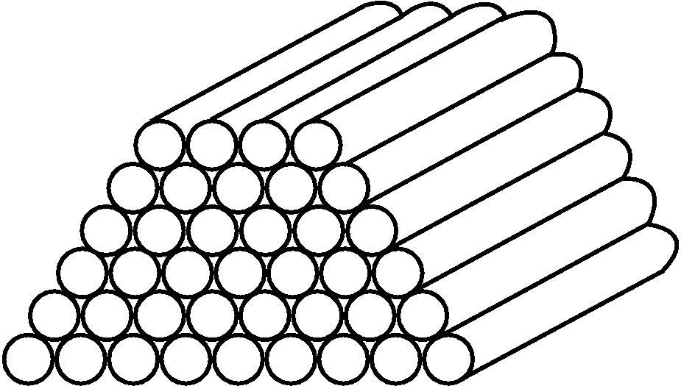
等差数列的前n项和公式
1.如图,某仓库堆放的一堆钢管,最上面的一层有4根钢管,下面的每一层都比上一层多一根,最下面的一层有9根.
这堆钢管共有几层?图形的横截面是什么形状?这堆钢管共有多少根?

Slide 6
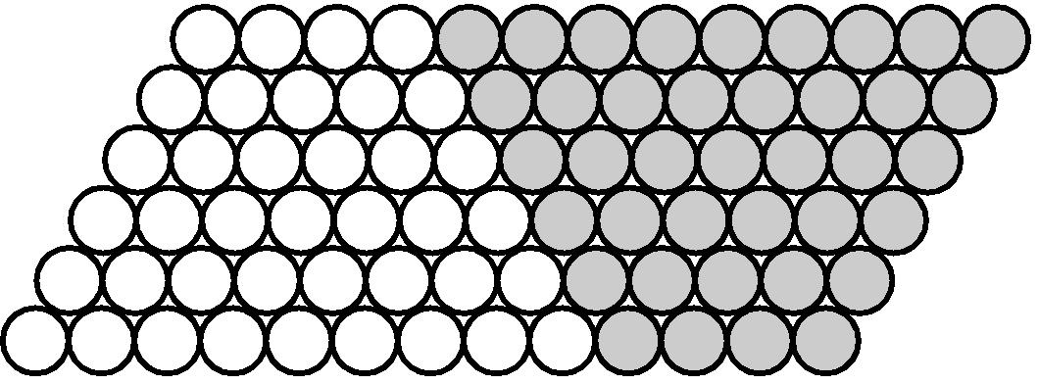
提示:这堆钢管共有6层,图形的横截面是等腰梯形.
在这堆钢管的旁边再倒放上同样的一堆钢管,如图所示.
则这样共有钢管(4+9)×6=78(根),

Slide 7
2.请同学们交流一下,怎样求1+2+3+…+100的结果?
提示:把加数倒序写一遍,S=100+99+98+…+2+1.
则有2S=(1+100)+(2+99)+…+(99+2)+(100+1)=100×101,
故S=50×101=5 050.
3.你能用问题2中的求解方法求1+2+3+…+n的值吗?
提示:设S_{n}=1+2+3+…+(n-1)+n,①
又S_{n}=n+(n-1)+(n-2)+…+2+1,②

Slide 8
4.你能用问题2中的求解方法推得等差数列{a_{n}}的前n项和S_{n}吗?
提示:∵S_{n}=a₁+a₂+a₃+…+a_{n-1}+a_{n},
S_{n}=a_{n}+a_{n-1}+a_{n-2}+…+a₂+a₁,
∴2S_{n}=(a₁+a_{n})+(a₂+a_{n-1})+…+(a_{n}+a₁)

Slide 9
5.问题4中求出的S_{n}是已知等差数列的首项、第n项与项数时求前n项和S_{n}的公式,如果用a_{n}=a₁+(n-1)d替换第n项,那么问题4中求出的S_{n}会变形为怎样的形式呢?
6.等差数列的前n项和公式

Slide 10
7.已知数列{a_{n}}为等差数列,首项a₁=2,公差d=2,则其前n项和S_{n}= .
∴S_{n}=2n+n(n-1)=n²+n.
答案:n²+n

Slide 11
【思考辨析】
判断下列说法是否正确,正确的在后面的括号里画“√”,错误的画“×”.
(1)求等差数列前n项和公式的方法称为倒序相加法.( )
(2)在等差数列中涉及a₁,d,n,a_{n},S_{n}五个量,利用方程思想可以“知三求二”.
( )
(3)在等差数列{a_{n}}中,若a₁=3,d=2,则S₁₀=120.( )
(4)若已知数列{a_{n}}的首项a₁及第n项a_{n},用公式S_{n}= 可以求前n项和.( )
√
√
√
×

Slide 12
合作探究 释疑解惑

Slide 13
探究一
等差数列前n项和的计算
【例1】 根据下列条件求等差数列的前n项和.
(1)a₁=1,a₁₀=21,n=10;
(2)a₁=100,d=-2,n=50;
(3)a₁=2,a_{n}=32,d=2.

Slide 15
【变式训练1】 (1)设等差数列{a_{n}}的前n项和为S_{n},若公差d=3,a₆=8,则S₁₀的值为( )
A.65 B.62
C.59 D.56
(2)在等差数列{a_{n}}中,若a₆,a₇是方程x²+3x-1=0的两根,则{a_{n}}的前12项的和为( )
A.6 B.18
C.-18 D.-6

Slide 16
解析:(1)因为a₆=a₁+5×3=8,所以a₁=-7,
(2)因为在等差数列{a_{n}}中,a₆,a₇是方程x²+3x-1=0的两根,所以a₆+a₇=-3,
答案:(1)A (2)C

Slide 17
探究二
与S_{n}有关的基本量的计算
【例2】 已知数列{a_{n}}是等差数列,
(1)若a₁=1,a_{n}=-512,S_{n}=-1 022,求公差d;
(2)若a₂+a₅=19,S₅=40,求a₁₀;
(3)若a₄=9,a₉=-6,S_{n}=63,求n的值.

Slide 18
(2)(方法一)设数列{a_{n}}的首项为a₁,公差为d,
所以a₁₀=a₁+9d=29.
(方法二)设数列{a_{n}}的公差为d,由S₅=5a₃=40,得a₃=8.
所以a₂+a₅=a₃-d+a₃+2d=2a₃+d=16+d=19,
得d=3.
所以a₁₀=a₃+7d=8+3×7=29.

Slide 19
(3)设数列{a_{n}}的首项为a₁,公差为d,
解得n=6或n=7.
反思感悟 a₁,n,d称为等差数列的三个基本量,a_{n}和S_{n}都可以用这三个基本量来表示,五个量a₁,n,d,a_{n},S_{n}中可知三求二,一般是通过通项公式和前n项和公式列出关于基本量a₁和d的方程(组)求解,这种方法是解决数列问题的基本方法.在具体求解过程中应注意整体代换思想的运用,以便简化计算.

Slide 20

例2(3)改为“在等差数列{a_{n}}中,a₄=9,a₉=-6,求S₆”.
解:设等差数列{a_{n}}的首项为a₁,公差为d,

Slide 21
【变式训练2】 在等差数列{a_{n}}中,
(2)若S₁₂=84,S₂₀=460,求a_{n};
(3)若S₅=24,求a₂+a₄.

Slide 22
(2)(方法一)设数列{a_{n}}的公差为d,
故a_{n}=a₁+(n-1)d=-15+4(n-1)=4n-19.

Slide 23
(方法二)设S_{n}=an²+bn,∵S₁₂=84,S₂₀=460,
当n≥2时,a_{n}=S_{n}-S_{n-1}=2n²-17n-2(n-1)²+17(n-1)=4n-19,
又当n=1时,a₁=S₁=2-17=-15=4×1-19,
∴a_{n}=4n-19.

Slide 24
(3)(方法一)设等差数列的首项为a₁,公差为d,则

Slide 25
探究三
等差数列前n项和公式的应用
当n≥2时,a_{n}=S_{n}-S_{n-1}=-3n+104,
由n=1也适合上式,
得数列{a_{n}}的通项公式为a_{n}=-3n+104(n∈N*).

Slide 26
当n≥35时,
T_{n}=|a₁|+|a₂|+…+|a₃₄|+|a₃₅|+…+|a_{n}
|=(a₁+a₂+…+a₃₄)-(a₃₅+a₃₆+…+a_{n})
=2(a₁+a₂+…+a₃₄)-(a₁+a₂+…+a_{n})=2S₃₄-S_{n}

Slide 27
反思感悟 求数列{|a_{n}|}的前n项和需注意以下问题
(1)给出数列{a_{n}},要求数列{|a_{n}|}的前n项和,关键是分清n取什么值时a_{n}≥0或a_{n}<0.
(2)当{a_{n}}的各项都为非负数时,{|a_{n}|}的前n项和等于{a_{n}}的前n项和;当{a_{n}}的各项都为非正数时,{|a_{n}|}的前n项和等于{a_{n}}的前n项和的相反数;当{a_{n}}的某些项为正,某些项为负时,要对n进行分类讨论,转化为{a_{n}}的前n项和求解,其结果用分段函数表示.

Slide 28
【变式训练3】 在等差数列{a_{n}}中,a₁=-60,a₁₇=-12,求数列{|a_{n}|}的前n项和.
故a_{n}=a₁+(n-1)d=-60+3(n-1)=3n-63.
令a_{n}<0,即3n-63<0,n<21,得等差数列{a_{n}}的前20项是负数,第20项以后的项是非负数.设S_{n}和S'_{n}分别表示数列{a_{n}}和{|a_{n}|}的前n项和.

Slide 30
【易错辨析】
忽略S_{n}与a_{n}的关系致错
【典例】 已知数列{a_{n}}的前n项和S_{n}=n²+n-1,试判断{a_{n}}是否为等差数列,为什么?
错解:a_{n}=S_{n}-S_{n-1}=(n²+n-1)-[(n-1)²+(n-1)-1]=2n.
又a_{n}-a_{n-1}=2n-2(n-1)=2,
即数列{a_{n}}的每一项与前一项的差是同一个常数,
所以{a_{n}}是等差数列.

Slide 31
以上解答过程中都有哪些错误?出错的原因是什么?你如何改正?你如何防范?
提示:用公式a_{n}=S_{n}-S_{n-1}时,要求n≥2,忽视了这一条件而不去验证n=1的情况从而导致判断错误.
正解:当n≥2时,a_{n}=S_{n}-S_{n-1}=(n²+n-1)-[(n-1)²+(n-1)-1]=2n;
当n=1时,a₁=S₁=1,不符合上式.
∴数列{a_{n}}不是等差数列.
防范措施 已知数列的前n项和S_{n}求数列的通项公式时,需分类讨论,即分n=1与n≥2两种情况;当a₁满足当n≥2,a_{n}与n的关系式时,才能用同一个式子来表达,否则分段表示.

Slide 32
【变式训练】 已知数列{a_{n}}的各项均为正数,其前n项和S_{n}满足
S_{n}= (a_{n}+1)²,求{a_{n}}的通项公式.
整理得(a_{n}+a_{n-1})(a_{n}-a_{n-1}-2)=0.
由a_{n}+a_{n-1}≠0,知a_{n}-a_{n-1}=2.
则{a_{n}}是以a₁=1为首项,2为公差的等差数列,
故a_{n}=2n-1.

Slide 33
随堂练习

Slide 34
1.在等差数列{a_{n}}中,已知a₁=3,d=2,则S₁₀等于( )
A.120 B.240
C.180 D.280
答案:A
2.设S_{n}是等差数列{a_{n}}的前n项和,已知a₂=3,a₆=11,则S₇等于( )
A.13 B.35
C.49 D.63
解析:∵a₂+a₆=a₁+a₇=14,
答案:C

Slide 35
3.已知等差数列{a_{n}}的前n项和为S_{n},且a₅=12,则S₉= .
解析:由等差数列的性质可得a₁+a₉=2a₅.
答案:108
4.已知{a_{n}}是等差数列,a₁+a₃+a₅=9,a₆=9,求此数列前10项的和.
解:设数列{a_{n}}的公差为d.
∵a₁+a₃+a₅=3a₃=9,

Slide 36


本 课 结 束
更多精彩内容请登录志鸿优化网
http://www.zhyh.org/

